Slide 1
17 | 如何正确地显示随机消息？
mysql> CREATE TABLE `words` (
`id` int(11) NOT NULL AUTO_INCREMENT,
`word` varchar(64) DEFAULT NULL,
PRIMARY KEY (`id`)
) ENGINE=InnoDB;
delimiter ;;
create procedure idata()
begin
declare i int;
set i=0;
while i<10000 do
insert into words(word) values(concat(char(97+(i div 1000)), char(97+(i % 1000 div 100)), char(97+(i % 100 div 10)), char(97+(i % 10))));
set i=i+1;
end while;
end;;
delimiter ;
call idata();

Slide 2
17 | 如何正确地显示随机消息？
内存临时表
需要使用临时表
需要执行排序操作
思路1：实现随机消息用order by rand()：mysql> select word from words order by rand() limit 1;
内存临时表
memory引擎（其实是数组）
sort_buffer
sort_buffer
内存临时表
memory引擎
原表
ID | word
100 | history
104 | root
147 | music
……
R-double | W-varchar
0.57 | history
0.85 | root
0.41 | music
……
R-double | Pos- int
0.57 | 0
0.85 | 1
0.41 | 2
……
R-double | Pos- int
0.41 | 2
0.57 | 0
0.85 | 1
……
R-double | W-varchar
0.57 | history
0.85 | root
0.41 | music
……
取值
取值
排序
对于每一个word值，调用rand()获取随即小数，存入R和W。扫描行数1000
对于内存表的每一行，将R值和位置信息（数组下标）存放进sort_buffer
根据R排序
取出前1个记录，即pos值为2，回内存临时表取记录，返回给客户端
返回
music
order by rand() 使用了内存临时表，内存临时表排序时使用了rowid排序方法

Slide 3
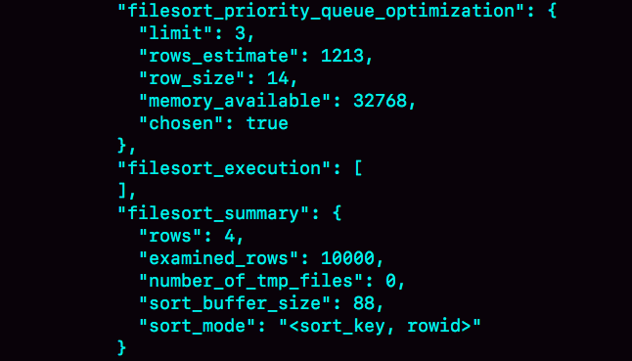
17 | 如何正确地显示随机消息？
磁盘临时表（相当于一个没有显示索引的InnoDB表的排序过程）
chosen=true表明使用了优先队列排序算法（最大堆）
参数 tmp_table_size 限制内存临时表的大小，默认值是16M，超过16M将会转成磁盘临时表。
参数 internal_tmp_disk_storage_engine 控制磁盘临时表使用的引擎，默认是InnoDB
set tmp_table_size=1024;
set sort_buffer_size=32768;
set max_length_for_sort_data=16;
/* 打开 optimizer_trace，只对本线程有效 */
SET optimizer_trace='enabled=on';
/* 执行语句 */
select word from words order by rand() limit 3;
/* 查看 OPTIMIZER_TRACE 输出 */
SELECT * FROM `information_schema`.`OPTIMIZER_TRACE`\G
优先队列排序算法不需要使用临时文件，只需要构建N个元素的最大堆。
由于max_length_for_sort_data为16，小于word字段长度定义，所以采用了rowid排序
limit 1000 如果采用优先队列算法，需要维护1000行的最大堆，超过了sort_buffer_size的大小，只能使用归并排序算法。

Slide 4
17 | 如何正确地显示随机消息？
随机排序方法
算法1：
1，取得这个表的主键id的最大值M和最小值N
2，用随机函数生成一个最大值到最小值之间的数 X=(M-N)*rand()+N
3，取不小于X的第一个ID的行
算法2：
1，取得整个表的行数，记为C
2，取得Y=floor(C*rand())。floor是取整数部分。
3，再用limit Y,1 取得一行。
算法3：
1，取得整个表的行数，记为C
2，根据相同的随机方法得到Y1，Y2，Y3
3，在执行三个limit Y,1 语句得到三行数据。
ID中间可能有空洞。
4个ID：1,2,40000,40001，那么99.99%的概率命中40000
MySQL处理limit Y,1：按顺序一个个读出来，丢掉前Y个，把下一个记录作为返回结果，一共需要执行Y+1行。
第一步还要扫描C行，所以共需要扫描C+Y+1行，代价高于算法1。
跟直接order by rand()比起来代价还是小很多。
limit获取数据根据主键排序获取，主键天然索引有序，获取第9999条数据也远比order by rand()方法的组成临时表R字段排序，再获取rowid代价小得多

